Slide 1
PREVENTION ET LUTTE CONTRE LA CORRUPTION
Par André Kangni AFANOU

Slide 2
Rappel sur les notions
CORRUPTION (étymologie) | Dans sa première acception, le terme corruption provient du latin Corruptio qui se définit comme une altération du jugement, du goût, du langage.
 | Elle est perçue comme une sorte de dépravation, un avilissement, une déformation.
Au sens large | Tout moyen de pression financier, moral, matériel, physique consistant à obtenir d'une autorité chargée de la gestion de la chose publique, l'accomplissement d'un acte de son emploi, ou une abstention.
SOCIETE CIVILE (Classique) | Associations et ONG, Medias, Etablissements d’enseignements et de recherche, Institutions religieuses.
Nouvelles formes | Lanceurs d’alerte, entreprises de notation, mobilisation d’acteurs généralistes, coalitions informelles ou mouvements spontanés issus des réseaux sociaux.

Slide 3
PLAN
01
02
03
04
INTRODUCTION
DIVERSITE & PARADOXE
CORRUPTION & OSC
STRATEGIE, CONDITIONS ET RECOMMANDATIONS

Slide 4
INTRODUCTION

Slide 5
01
Partie 1 : Un phénomène de la corruption - Diversité et Paradoxe

Slide 6
Diversité des domaines touchés
Sport & Culture
Economie, gestion, Commerce
Matchs truqués, pots-de-vin pour des résultats favorables
Détournement de fonds publics, fraude fiscale.
Système judiciaire et Prisons
Administration publique
jugements influencés, libération conditionnelle frauduleuse.
Pots-de-vin pour des services, népotisme.

Slide 7
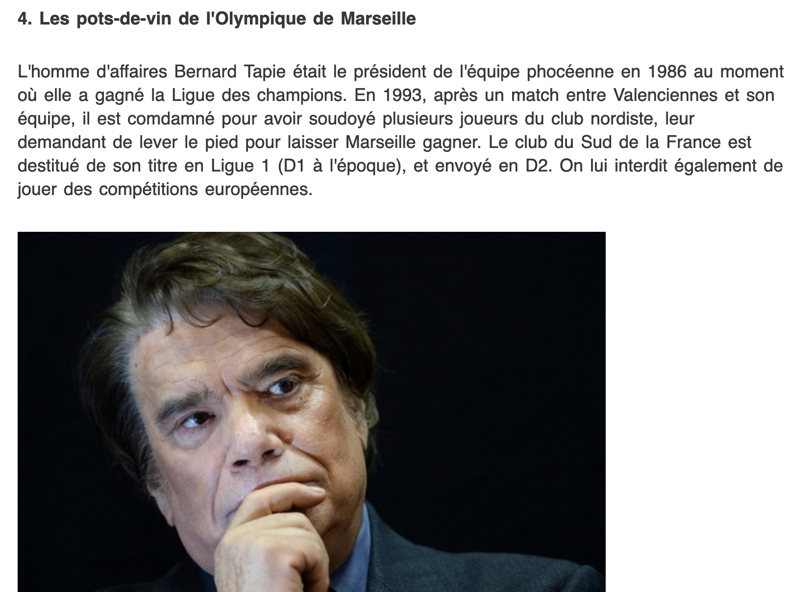
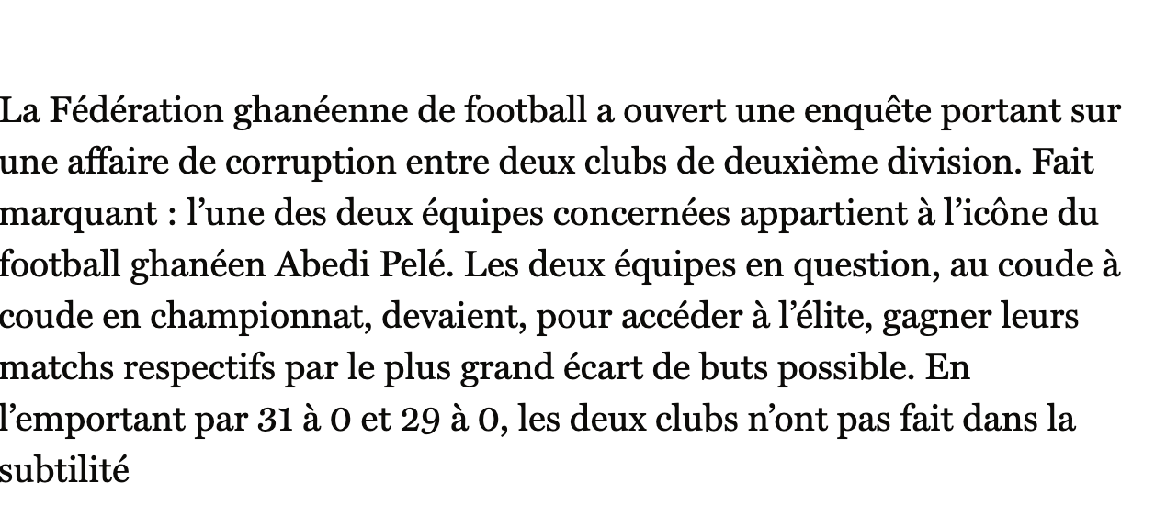
SPORT

Slide 8
Corruption et aide au développement/humanitaire
Lutte contre Corruption comme condition de l’aide au developpement
Dans la gestion et l’octroi de l’aide
Impact de la sur l'investissement
Les donateurs exigent souvent des réformes anticorruption
Malversations, détournement
Incitations corrompues pour certains investisseurs, dissuasion pour d'autres.

Slide 9
SYSTEME POLITIQUE ET LUTTE CONTRE LA CORRUPTION
Le paradoxe entre une démocratie en difficulté avec la corruption et un régime autoritaire ayant des résultats positifs dans la lutte contre la corruption.
Conception populaire
La démocratie comme garant de la lutte contre la corruption
Rwanda
Bénin
Rang Transparency
Rang Transparency

Slide 10
TYPOLOGIE DES ACTEURS
Phénomène impliquant des individus de toutes catégories sociales, sans distinction de sexe.
Participation des riches comme des pauvres dans des systèmes de corruption.
Influence des positions de pouvoir sur la propension à la corruption.

Slide 11
1 000 000 000 000 $
Montant détourné dans le monde selon la Banque mondiale de 2001 à 2002

Slide 12
02
Partie 2 : Deux faces: Corruption & OSC

Slide 13
CORRUPTION ET OSC: L’OEUF & LA POULE ?
AFFECTEE
AFFECTEE
AFFECTEE
Détournement de fonds destinées aux OSC. Difficultés/tracasseries administratives.
Environnement de travail malsain et défavorable
Risque de compromission des OSC par des acteurs corrompus : collusion involontaire, réputation ternie.

Slide 14
IMPACT DES OSC SUR LA LUTTE CONTRE LA CORRUPTION
Inaction/Passivité
Action/Positivité
Quand des OSC favorisent inconsciemment la corruption par manque de transparence, de gouvernance interne, ou par des partenariats douteux
OSC en tant qu'agents de lutte contre la corruption : Surveillance, Plaidoyer, Education

Slide 15
JOUER NOTRE PARTITION EST PRIMORDIAL

Slide 16
03
Partie 3 : Stratégie, Conditions et Recommandations pour que l'action des OSC soit efficace

Slide 17
Stratégie, Conditions & Recommandations pour que l'action des OSC soit efficace

Slide 18
CE QUE LES OSC DEVRAIENT FAIRE
EDUCATION/
FORMATION
CORRUPTION & DROITS HUMAINS
Formation et renforcement des compétences des membres des OSC pour mieux comprendre et lutter contre la corruption.

Slide 19
TROIS NIVEAUX
01
02
03
LANCER L’ALERTE
SURVEILLER ET EVALUER
LE PLAIDOYER ET L’ACTION SPONTANEE

Slide 20
—Abraham Lincoln
“C’est en gardant le silence, alors qu’ils devraient protester, que les hommes deviennent des lâches .”

Slide 21
LANCER L’ALERTE
Le terme "lanceur d'alerte" (whistleblower, en anglais) désigne une personne qui signale ou dénonce des activités illégales, éthiquement douteuses, ou contraires aux règlements au sein d'une organisation, d'une entreprise, ou d'une institution publique ou privée.
Les lanceurs d'alerte jouent un rôle crucial dans la lutte contre la corruption, car ils sont souvent les premiers à identifier des comportements illicites ou abusifs et à prendre des mesures pour les signaler aux autorités compétentes ou au public

Slide 22
INTERET
DETECTION PRECOCE
RESPONSABILISATION
MISE EN LUMIERE DE PRATQUES SECRETES
Aident à détecter rapidement les cas de corruption, permettant ainsi une intervention précoce et la prévention de dommages plus importants.
Contribuer à responsabiliser les dirigeants et les employés, réduisant ainsi les pratiques illégales ou contraires à l'éthique.
Révéler des pratiques cachées ou secrètes qui, autrement, resteraient inconnues du public ou des autorités.
PROMOUVOIR LE CHANGEMENT
BEHAVIORAL
Susciter des réformes internes ou législatives pour prévenir de futurs incidents de corruption
Jupiter is a gas giant and the biggest planet in the Solar System. It’s the fourth-brightest object in the night sky

Slide 23
POURSUIVRE CORRUPTEUR ET CORROMPUS
En décembre 2008, Transparence International France, l’association Sherpa et un citoyen gabonais ont déposé une plainte en vue d’une constitution de partie civile visant Omar Bongo, Denis Sassou Nguesso et Teodoro Obiang ainsi que leurs entourages pour recel de détournement de fonds publics.
Le 5 mai 2009, la doyenne des juges d’instruction a déclaré la plainte recevable. Le parquet a immédiatement fait appel, confirmé par la chambre d’instruction. Mais la Cour de cassation a jugé que « les délits poursuivis, s’ils étaient établis, seraient de nature à causer à l’association Transparence International France un préjudice direct et personnel en raison de la spécificité du but et de l’objet de sa mission ». Elle a donc déclaré recevable la constitution de partie civile de cette association.

Slide 24
SURVEILLER ET EVALUER
Les indicateurs et les rapports d’évaluation sont une autre façon de sensibiliser l’opinion aux questions de corruption.
L’indicateur le plus connu est l’indice de perception de la corruption publié par Transparency International.
Les données recueillies font l’objet d’un classement.
Tous ces indicateurs ont des effets, non seulement sur l’image des pays concernés, mais aussi sur les décisions d’investissements, d’allocation de prêts ou d’aides.
Pour s’orienter dans le « paysage des indicateurs de corruption », le programme des Nations-Unies pour le développement (PNUD) a ainsi publié un guide de l’utilisateur pour mesurer la corruption.
Développer un mécanisme propre au Togo

Slide 25
LE DROIT DE SAVOIR
Une autre façon de surveiller le monde politique consiste tout simplement à traiter et à mettre à la disposition de l’opinion des informations publiques, mais ignorées.
France: Regards citoyens est un collectif de citoyens bénévoles créé en juillet 2009. Il réutilise des données publiques pour proposer une information transparente, accessible et simplifiée sur le fonctionnement des institutions démocratiques.
Depuis sa création, il a lancé diverses initiatives, notamment NosDéputes.fr et NosSénateurs.fr. L’association a aussi révélé les 2 527 854 cadeaux des laboratoires pharmaceutiques aux médecins, pour un montant de 245 millions d’euros durant la période de janvier 2012 à juin 2014.

Slide 26
LE PLAIDOYER & L’ACTION SPONTANEE
Les notes et rapports permettent de construire le socle d’une action visant à sensibiliser citoyens et élus. Le plaidoyer (advocacy en anglais) est à l’intérêt général ce que le lobbyisme est à l’intérêt privé.

Slide 27
LE PLAIDOYER & L’ACTION SPONTANEE
En France, l’association Anticor s’est constituée en 2002, après l’apparition du représentant de l’extrême droite en deuxième position lors des élections présidentielles. Un certain nombre d’élus considèrent que cette situation est aussi le résultat d’un délitement éthique de la République, qu’ils se promettent de combattre. L’association est connue de l’opinion ses interventions en justice dans certaines affaires emblématiques et son plaidoyer « pour la promotion de l’éthique dans la vie politique ». Elle a élaboré une charte éthique des collectivités territoriales.
Elle attribue aussi chaque année des Prix de l’éthique et des « casseroles » qui dénoncent sur le mode de la dérision la corruption politique.

Slide 28
LE PLAIDOYER & L’ACTION SPONTANEE
Le CCFD (CCFD) est initiateur de la campagne contre les « biens mal acquis ». Le comité fait aussi campagne pour que les multinationales publient leurs comptes dans chaque pays où elles sont implantées, et pour mettre fin aux sociétés écrans en exigeant la publicité des propriétaires effectifs. L’association a publié en 2010 un rapport sur l’économie déboussolée, qui révélait que le Luxembourg constituait, avant les Pays Bas et les Etats-Unis, le premier pays investisseur en France, qu’un résident de Jersey épargnait 1035 fois ce qu’épargne un Français, que le Lichtenstein comptait 2,1 entreprises par habitant (0,04 en France et 0,02 en Allemagne). D’autres rapports ont suivi : en 2013 sur l’opacité fiscale des 50 premières entreprises européennes et en 2015 sur 50 nuances d’évasion fiscale au sein de l’Union européenne. Dans le même registres, l’association Oxfam a dénoncé la lenteur de la réforme fiscale internationale, imputée à de Petits arrangements entre amis (2014).

Slide 29
UN MILITANTISME SPONTANE
A côté des initiatives structurées naissent des mouvements spontanés, pour faire face à des situations concrètes de corruption

Slide 30
LE PLAIDOYER & L’ACTION SPONTANEE
En Italie, le mouvement des Girotondi marque l’année 2002. Le 12 janvier 2002, le procureur général de Milan, réagissant aux attaques de Silvio Berlusconi contre la justice, dénonce dans son discours de rentrée « une dangereuse érosion de la démocratie, le naufrage de la conscience civique et la perte de sens du droit ».
Fin janvier, à l’initiative de professeurs d’université, un groupe constitue un cercle autour du palais de justice Milan, avec une chaîne humaine de 4 000 personnes, symbolisant la volonté citoyenne de défendre une institution menacée par les ingérences de l’exécutif. L’acteur et cinéaste Nanni Moretti devient un symbole du mouvement, qui a également le soutien de la revue intellectuelle Micromegas.
En février, par l’intermédiaire du site internet du mouvement, 40000 personnes se retrouvent à Milan pour célébrer une journée de la légalité, en souvenir des dix ans de l’opération Mains propres. Le 14 septembre est le point culminant du mouvement, qui organise à Rome une fête de la protestation, avec plus de 100 000 participants.

Slide 31
Wisdom
PATIENCE, PERSEVERANCE ET EFFORTS | "L'arbre ne se coupe pas avec un seul coup de hache."** Temps, de la persévérance et de multiples efforts.
ACTIONS EN COALITION | "Si le chef mange un agneau, les suivants mangent le troupeau."
Au sens large | Tout moyen de pression financier, moral, matériel, physique consistant à obtenir d'une autorité chargée de la gestion de la chose publique, l'accomplissement d'un acte de son emploi, ou une abstention.
SOCIETE CIVILE (Classique) | Associations et ONG, Medias, Etablissements d’enseignements et de recherche, Institutions religieuses.
Nouvelles formes | Lanceurs d’alerte, entreprises de notation, mobilisation d’acteurs généralistes, coalitions informelles ou mouvements spontanés issus des réseaux sociaux.

Slide 32
9H 55M 23S
333,000
386,000 KM
Jupiter’s rotation period
The Sun’s mass compared to Earth’s
The distance between Earth and the Moon

Slide 33
ICON PACK

